Slide 1
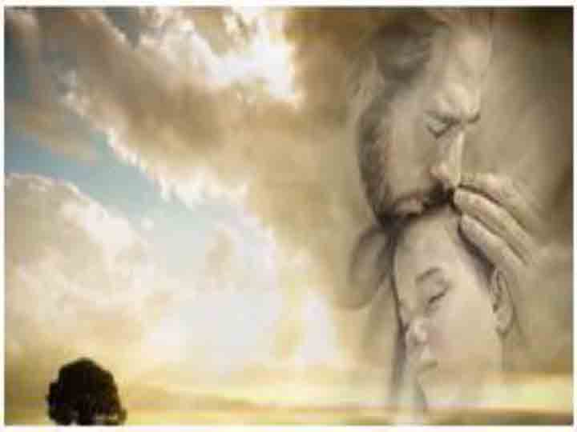
主耶穌真好 真正好來信耶穌真正好

Slide 2
主耶穌真好
主耶穌真好 我要來讚美
我的耶穌對我真好
除去我的煩惱 使我逐日笑
我的耶穌對我真好

Slide 3
真正好來信耶穌真正好
真正好 來信耶穌真正好
真正好 來信耶穌真正好
我拜一 拜二 拜三 拜四
拜五 拜六 整個禮拜
真正好 來信耶穌真正好

